Slide 1
Паралелепіпед: його властивості, основні формули, приклад розв’язання задачі
Виконала:
Учениця 11 класу
Люботинської загальноосвітньої
школи І-ІІІ ступенів №3
Санжаровська Ольга
2014 рік

Slide 2
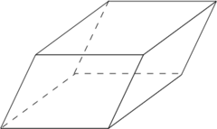
Паралелепіпедом називають призму, основою якої є паралелограм.
У паралелепіпеда всі грані - паралелограми.
Оскільки паралелепіпед є призмою, то всі властивості призми справедливі і для паралелепіпеда.

Slide 3
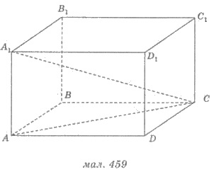
Паралелепіпед, бічні ребра якого перпендикулярні до площин основи, називають прямим паралелепіпедом. Його бічні грані - прямокутники. На малюнку 459 зображено прямий паралелепіпед.

Slide 4
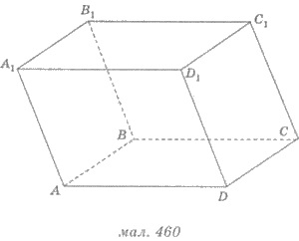
Якщо ж бічні ребра паралелепіпеда не перпендикулярні до площини основи, то паралелепіпед називають похилим. На малюнку 460 зображено похилий паралелепіпед.

Slide 5
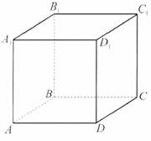
Куб або гексаедр — правильний багатогранник, кожна грань якого є квадратом. Окремий випадок паралелепіпеда і призми.

Slide 6
Властивості паралелепіпеда
Паралелепіпед симетричний щодо середини його діагоналі.
Будь-який відрізок з кінцями, що належать поверхні паралелепіпеда і проходить через середину його діагоналі, ділиться нею навпіл; зокрема, всі діагоналі паралелепіпеда перетинаються в одній точці і діляться нею навпіл.
Протилежні грані паралелепіпеда паралельні і рівні.
Квадрат довжини діагоналі прямокутного паралелепіпеда дорівнює сумі квадратів трьох його вимірів.

Slide 7

Основні формули

Slide 8
Прямий паралелепіпед
Площа бічної поверхні S _{б} = Р _{о} * h, де Р _{о} - периметр основи, h - висота
Площа повної поверхні S _{п} = S _{б} +2 S _{о,} де S _{о} - площа підстави
Об’єм V = S * h

Slide 9
Прямокутний паралелепіпед
Площа бічної поверхні S _{б} = 2c (a + b), де a, b - сторони підстави, c - бічне ребро прямокутного паралелепіпеда
Площа повної поверхні S _{п} = 2 (ab + bc + ac)
Об’єм V = abc, де a, b, c - вимірювання прямокутного паралелепіпеда.

Slide 10
Куб
Площа бічної поверхні S _{б} = 4a , де а - ребро куба
Площа повної поверхні S _{п} = 6a
Об’єм V = a

Slide 11

Задача

Slide 12
У прямокутному паралелепіпеді відомі довжини ребер
Знайдіть площу перерізу, що проходить через вершини,

Slide 13
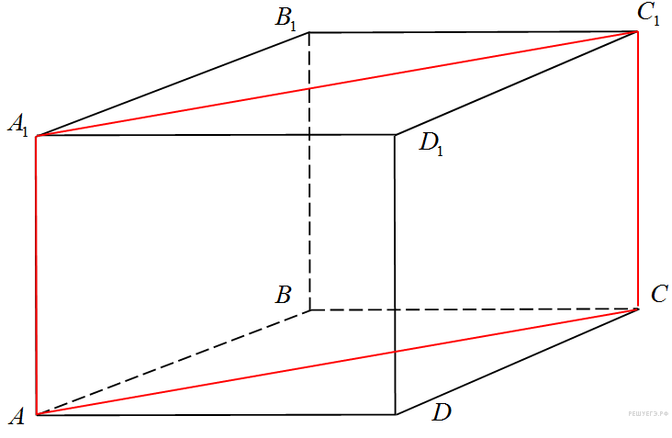

Slide 14
Розв’зування
Перетин пересікає паралельні грані по паралельних відрізків. Тому перетин - паралелограм. Крім того, ребро перпендикулярно граням і
Тому кути і - прямі. Тому перетин - прямокутник.

Slide 15
З прямокутного трикутника знайдемо
Тоді площа прямокутника дорівнює:

Slide 16

Відповідь:

